Slide 1
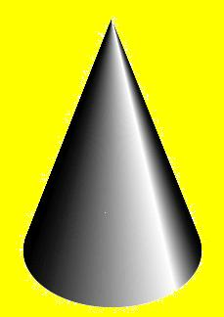
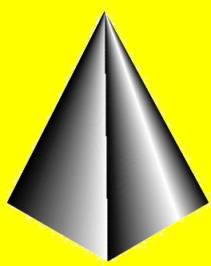
Конус
Выполнила: Терещенко Мария
МОУ СОШ № 68
Учитель: Потеряйкина О.Н.

Slide 2
Конус
Конус
P
Конусом называется тело. которое состоит из круга - основание конуса, точки, не лежащей в плоскости этого круга - вершины конуса, и всех отрезков, соединяющих вершину конуса с точками основания. Отрезки, соединяющие вершину конуса с точками окружности основания, называются образующими конуса.
.
O
A
B

Slide 3
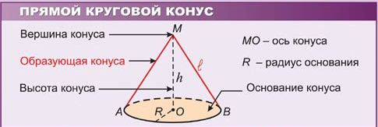
Прямым круговым конусом
называется тело, образованное при вращении прямоугольного треугольника вокруг катета.
Высотой конуса называется перпендикуляр, опущенный из вершины конуса на его основание. Осевым сечением конуса называется сечение конуса плоскостью, проходящей через его высоту. Плоскость, проходящая через образующую конуса и перпендикулярная осевому сечению, проходящему через эту образующую, называется касательной плоскостью конуса. При вращении образующей вокруг оси образуется боковая (коническая) поверхность конуса.

Slide 4
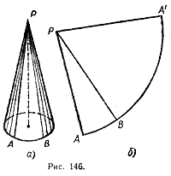
Площадь поверхности конуса
Sбок = Пrl.
Sкон = Пr (l + r).

Slide 5
Конические сечения
как результат пересечения плоскости с конусом.
Сечения кругового конуса, параллельные его основанию - круги.

Slide 6
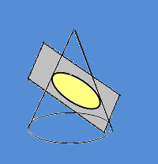
Конические сечения
(Эллипс)
Сечение, пересекающее только одну часть кругового конуса и не параллельное ни одной его образующей - эллипс

Slide 7
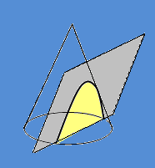
Конические сечения
(Парабола)
Сечение, пересекающее только одну часть кругового конуса и параллельное одной из его образующих - парабола

Slide 8
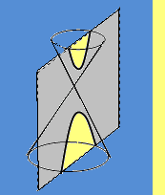
Конические сечения
(гипербола)
Сечение, пересекающее обе части кругового конуса, в общем случае является гиперболой, состоящей из двух ветвей

Slide 9
Усеченный конус

Slide 10
Усеченным конусом
- называется часть конуса, ограниченная его основанием и сечением, плоскость которого параллельна плоскости основания.

Slide 11
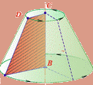
Площадь полной поверхности
S_{п} =π(Rl + rl + R² + r²)
Площадь боковой поверхности
S_{б}=π(R + r)l,

Slide 12
В Хабаровске
Конусные тела в архитектуре

Slide 13
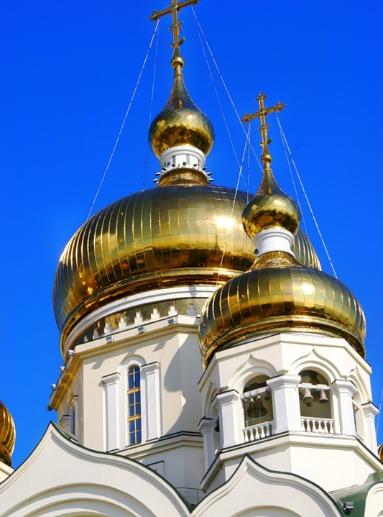
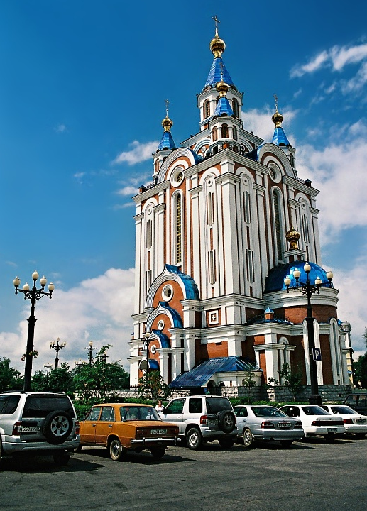

Slide 17
Конусные тела вокруг нас

Slide 22
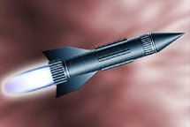

Slide 23
Конусные тела в быту

Slide 24
